Slide 1
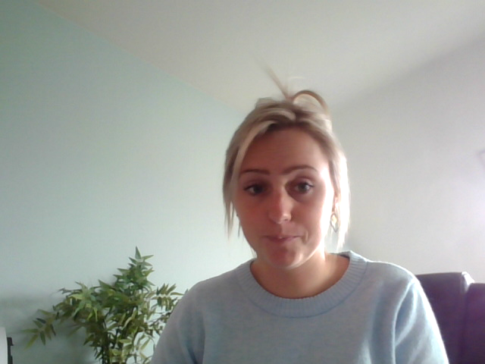
Duurzaamheid controleren zonder label?
Prijs
  Een T-shirt van 2 euro is goed voor je portemonnee, maar daarmee is alles gezegd!
  Goedkope kledij wordt niet gemaakt in geschikte arbeidsomstandigheden
  Goedkope kledij wordt niet gemaakt van duurzame materialen
Transparantie
  Geeft het merk duidelijkheid over de arbeidsomstandigheden?
  Steken ze de afkomst van de kledij weg?
Materiaal
  Katoen = niet duurzaam
  Kies voor bio-katoen, linnen of bamboe

